Slide 1
Fraud detekció folyamatos tanulás bevezetésével
Klenk Botond
Benyák Bence
https://github.com/botondklenk/continual-fraud

Slide 2

Fraud detekció
Csalásmegelőzés
Kártyacsalások
Banki műveletek
Biztosítási Kárigények elemzése
Orvosi számlázási csalások
Módszerek:
Valós idejű detekció
Gépi tanulás és mesterséges intelligencia
Adatbányászat
Szabályalapú rendszerek

Slide 3

Folyamatos tanulás
Replay-alapú módszerek
Regularizációs módszerek
Dinamikus hálózati architektúrák
Adatfrissítés
Adaptáció
Erőforrás-hatékonyság
Általánosítás

Slide 4

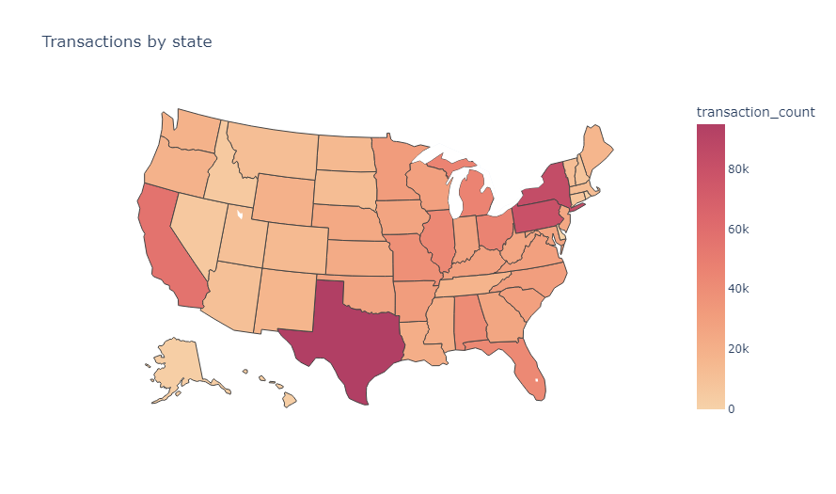
Adathalmaz
Kaggleről származó generált bankkártyás tranzakciók
Oszlopok:
Hitelkártyaszám
Kereskedő
Kategória
Összeg
Felhasználó adatai
Pozíció
Kereskedő pozíciója
Időbélyeg

Slide 5

Adathalmaz Analízis

Slide 6
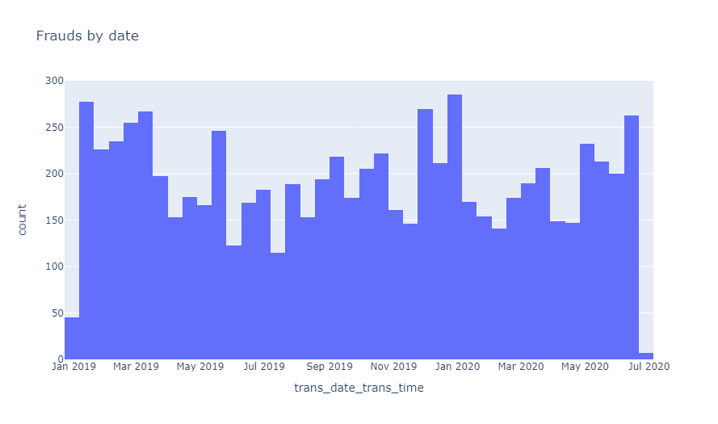
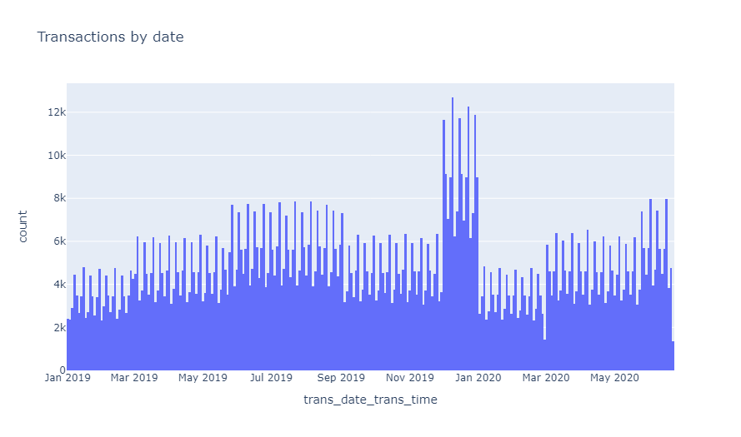
Időalapú

Slide 7
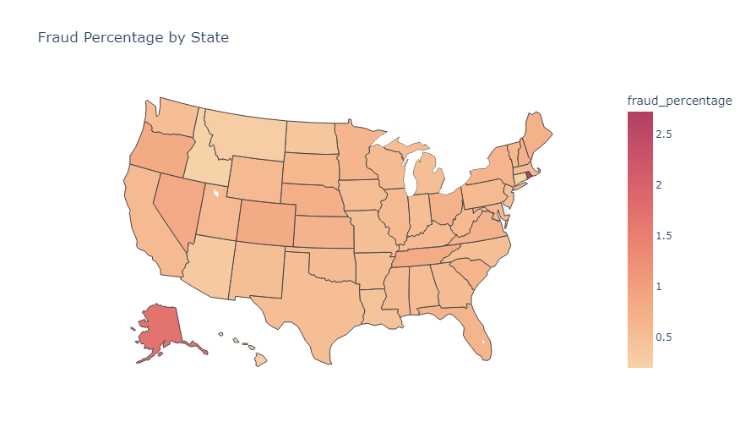
Régiók alapján

Slide 8
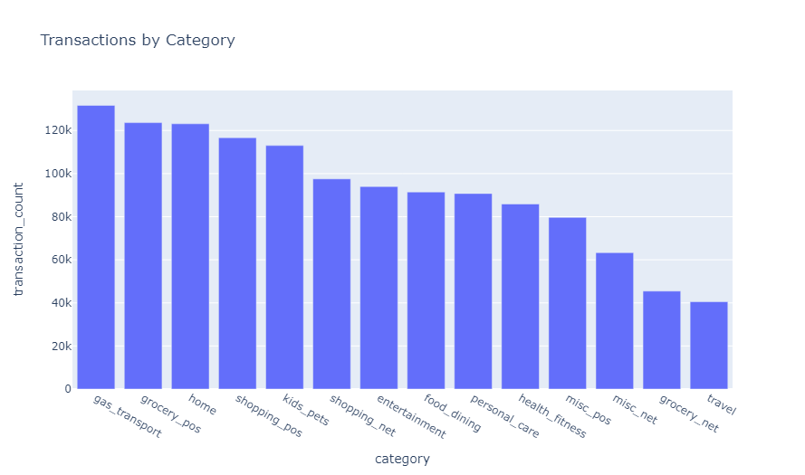
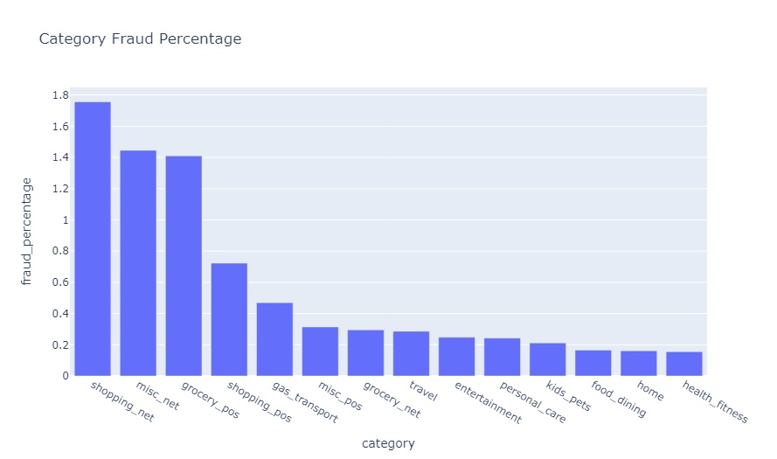
Kategóriák alapján

Slide 9
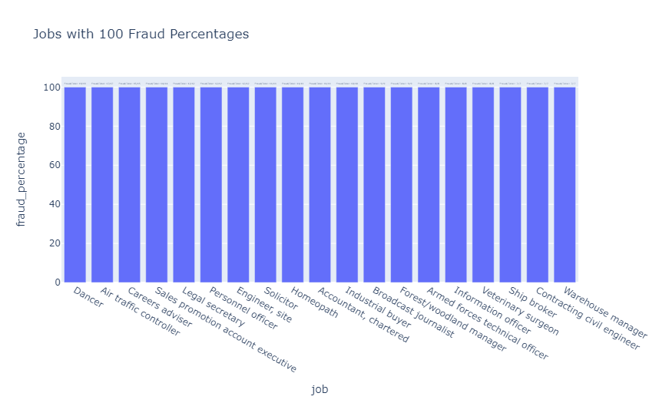
Foglalkozás alapján

Slide 10
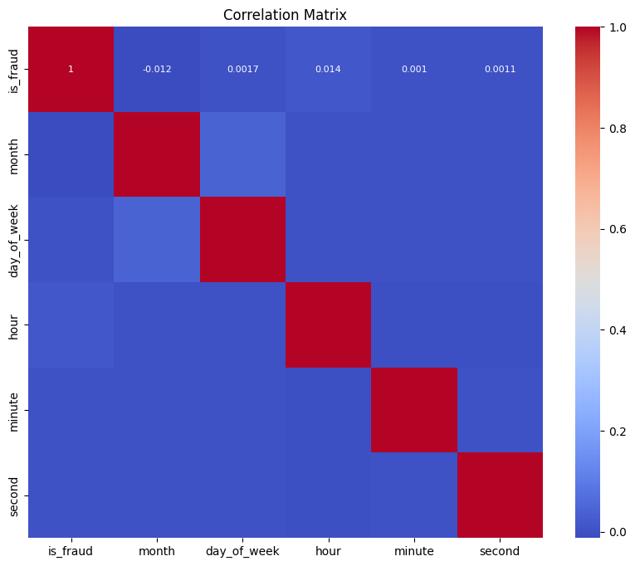
Időpontok Korrelációja

Slide 11
99.42% Not Fraud
Kiegyensúlyozatlan adathalmaz

Slide 12

Kihívások
Kiegyensúlyozatlan adathalmaz
Katasztrofális felejtés
Hamis pozitívok
Kevés publikus adat -> generált adathalmaz

Slide 13
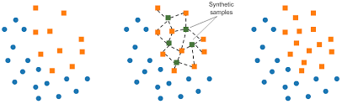
Adatelőkészítés
Adatok előkészítése a tanításra
Felhasználni a data analízis által megfigyelt összefüggéseket
Adathalmaz feldarabolása folyamatos tanulási módszerek alkalmazásához
SMOTE
Osztály kiegyensúlyozatlanság -> Szintetikus adatgenerálás
K-legközelebbi szomszéd (K-Nearest Neighbors) algoritmust használ az interpolációhoz.
+ Javítja a modellek teljesítményét
- Overfitting, zajos példányok generálása.

Slide 14
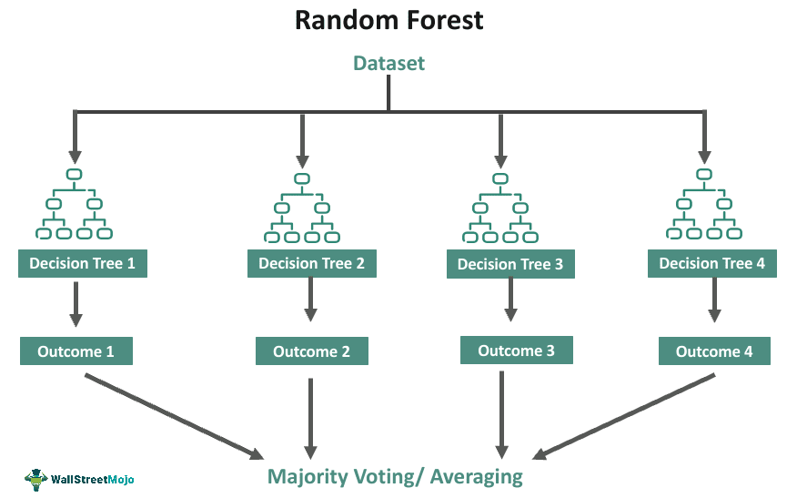
Modell
Random Forest Classifier
GridSearchCV
Sklearn pipeline

Slide 15
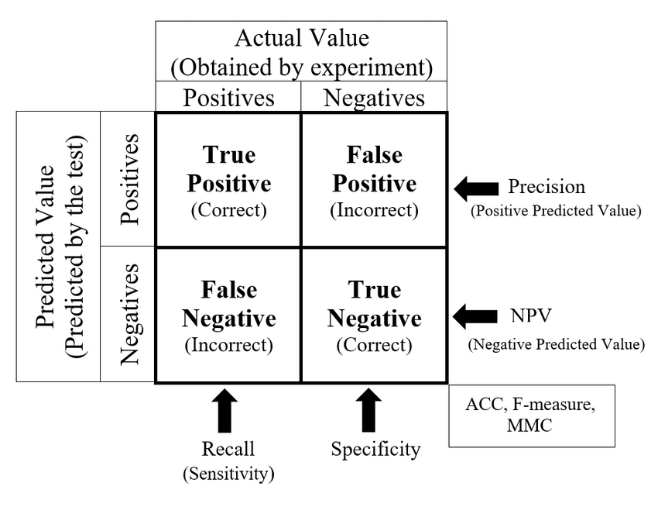
Kiértéklés
Confusion matrix
Accuracy
Precision
Recall
F1 Score
Mivel a csalások aránya nagyon alacsony az adathalmazban, ezért a Precision és Recall metrikák (és a belőlük számolt F1 score) lesznek a legfontosabbak.

Slide 16
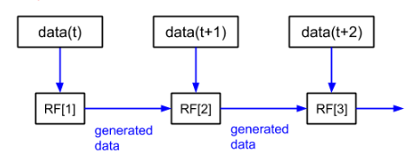
Continual Random Forest Classifier
RollingRF
a már meglévő RandomForest fáiből és az új adatokon tanított RandomForest fáiból egy új fát hoztunk létre
a fák választásának arányát az adatmennyiség alapján választottuk
FeatureGenerator
a már betanított fákból random tranzakciókat generálunk, a fa bejárásával
új adatok esetén a generált tranzakciókat összefűzzük az új adathalmazzal és a generált értékeket megfelelőel súlyozzuk

Slide 17
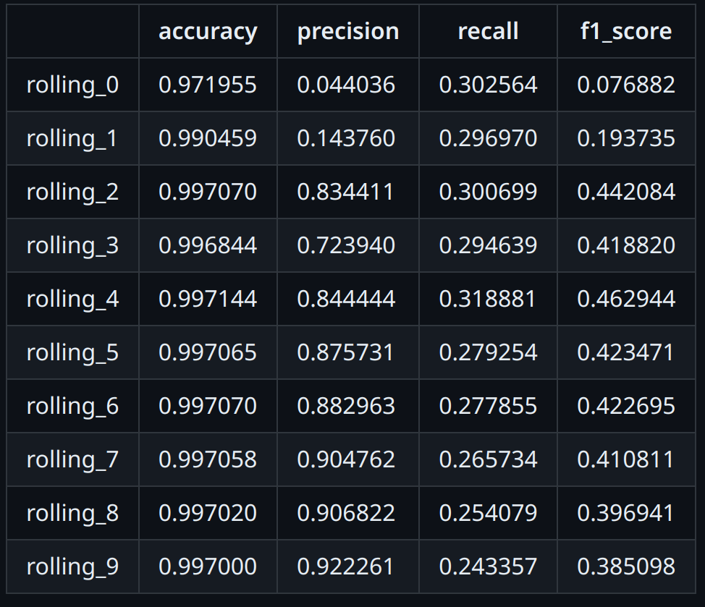
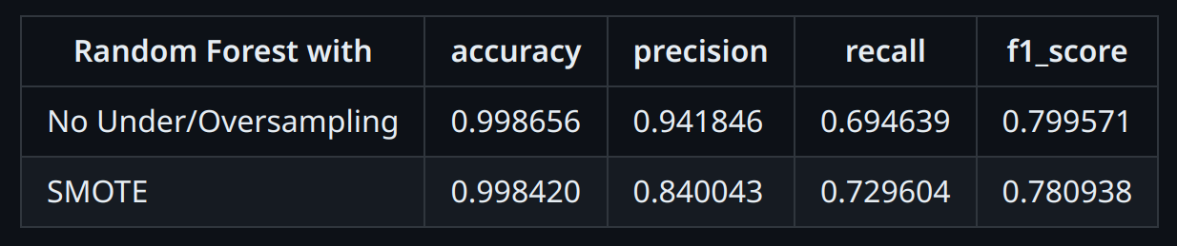
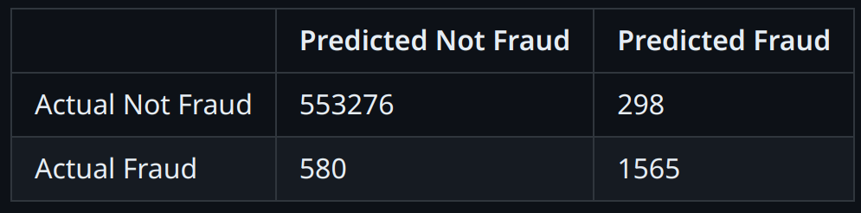
Eredmények

Slide 18
Konklúzió
Az adatelemzés segítségével tudtunk javítani a modellünk teljesítményén
Releváns szakirodalom is segítségünkre volt
A folyamatos tanulás megvalósítása sok kihívással jár
Különösen kiegyensúlyozatlan adathalmazon
További lehetséges feladatok:
Más modellek kipróbálása (pl.: Gráf neurális háló)
Replay alapú folyamatos tanulás implementálása
Valós idejű feldolgozás és predikció

